Slide 1

Acceso a datos
ORM – Mapeo objeto-relacional JPA – Otras anotaciones
IES Clara del Rey – Madrid
Notes:
1

Slide 2
JPA – Anotación @Enumerated
Se utiliza para almacenar valores de enumeración (tipo enum) en una columna de base de datos.
Puede tomar dos valores:
EnumType.STRING: Guarda en la base de datos el nombre de la constante de enumeración.
EnumType.ORDINAL: Guarda en la base de datos el ordinal de la constante de enumeración. Es la opción por defecto.
STRING suele ser más legible en la BD, mientras que ORDINAL es más eficiente en términos de espacio si la cantidad de columnas y registros con elementos enum es grande.
Notes:
2

Slide 3
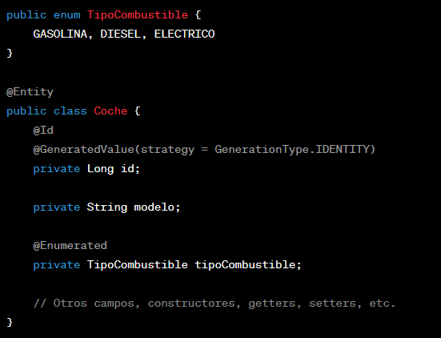


JPA – Anotación @Enumerated
Notes:
3

Slide 4
JPA – Claves compuestas con @Embeddable y @EmbeddedId
Para definir claves primarias compuestas, también conocidas como claves primarias multicolumna, usando @Embeddable y @EmbeddedId:
Se crea una clase que representa la clave primaria, con los atributos necesarios, y se anota con @Embeddable. Esta clase tiene que ser pública, ser serializable, tener constructor por defecto (sin parámetros) y definir equals y hashCode, para poder comparar claves.
Se usa un objeto de esta clase como clave primaria de la entidad, de forma que la clave primaria ya no es un tipo primitivo o un Wrapper, sino un objeto con varios atributos.
Ejemplo: clase "LineaPedido" con una clave compuesta por el id del pedido y el id del producto. En la tabla de líneas de pedido cada registro se identifica por los dos campos (id del pedido e id del producto).
Notes:
4

Slide 5
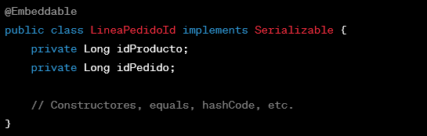
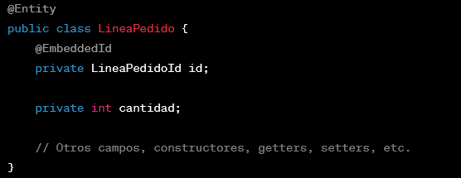
JPA – Claves compuestas con @Embeddable y @EmbeddedId
Clase para definir la clave primaria:
Clase LineaPedido, que usa la clase anterior como clave primaria:
Notes:
5

Slide 6
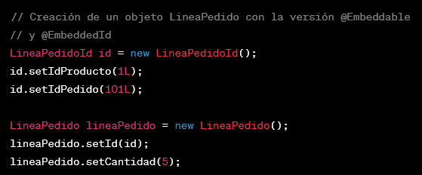
JPA – Claves compuestas con @Embeddable y @EmbeddedId
Creación de una línea de pedido con este mecanismo:
Notes:
6

Slide 7
JPA – Claves compuestas con @Id e @IdClass
Alternativa a @Embeddable y @EmbeddedId. Permite "desestructurar" el objeto para la clave primaria, y no tener un objeto como clave, sino los atributos por separado.
En este caso:
También se crea una clase que representa la clave primaria, con los atributos necesarios, pero no es necesario anotarla con @Embeddable. El resto de los requisitos se mantienen.
Se usa el atributo @IdClass para indicar la clase que representa la clave primaria en el objeto, pero no hay que usar el objeto como clave primaria. Se usan atributos independientes anotados con @Id.
Notes:
7

Slide 8
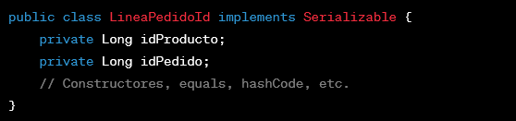
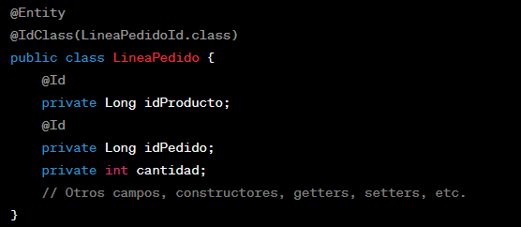
JPA – Claves compuestas con @Id e @IdClass
Clase para definir la clave primaria:
Clase LineaPedido, que identifica la clase anterior como clave primaria:
Notes:
8

Slide 9
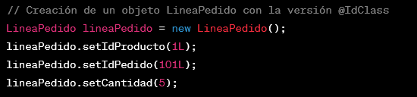
JPA – Claves compuestas con @Id e @IdClass
Creación de una línea de pedido con este mecanismo:
Notes:
9

